Slide 1
Réseau de l’hôtel de ville de Testiville
VLAN, routage inter-VLAN et DHCP – 3 sites, 7 VLAN
Ilyass & Quentin · ETML
Notes:
Présentation du réseau : on explique la topologie, le plan d’adressage, le choix du matériel puis les commandes utilisées.

Slide 2
Sommaire
Ilyass & Quentin · ETML
1
Contexte : cahier des charges
2
Vue d’ensemble du réseau (schéma draw.io)
3
Maquette Packet Tracer
4
Plan d’adressage et VLAN
5
Pourquoi ce matériel ?
6
Commandes des switches
7
Commandes des routeurs
8
Notre avis
9
Conclusion
Notes:
Annoncer le plan en une phrase : on voit le réseau, on explique les adresses, le matériel, puis les commandes.

Slide 3
Contexte : cahier des charges
Ilyass & Quentin · ETML
P_RES-129 · Groupe 1 · Commune de Testville
Le mandat
Les contraintes
Moderniser le réseau local des bâtiments communaux
~80 postes fixes et 30 utilisateurs mobiles
Wi-Fi invité séparé du reste du réseau
VLAN à définir selon les services, étages et bâtiments
Réseau ouvert : tous les VLAN se parlent, aucune ACL demandée
Un routeur par bâtiment, liaisons dédiées entre eux
Routage statique uniquement (ip route), RIP, OSPF et EIGRP interdits
Tout en CLI dans Cisco Packet Tracer
Tests : ping entre VLAN, étages et bâtiments, accès aux serveurs
Facultatif : ACL pour aller plus loin
Notes:
Le cahier des charges demande le réseau local de la commune de Testville : environ 80 postes fixes, 30 utilisateurs mobiles, un Wi-Fi invité séparé, des VLAN à définir nous-mêmes. Contraintes : un routeur par bâtiment, routage statique uniquement, tout configuré en CLI dans Packet Tracer. Le réseau est ouvert : pas d’ACL demandée (c’est facultatif).

Slide 4
Les bâtiments de la commune
Ilyass & Quentin · ETML
Bâtiment | Postes fixes | Postes publics | Imprimantes | Bornes Wi-Fi | Distance
Hôtel de ville (principal) | 60 | 0 | 4 | 0 | —
Bibliothèque municipale | 6 | 12 | 1 | 2 | 150 m
Atelier des services techniques | 8 | 0 | 0 | 0 | 80 m
Détail de l’hôtel de ville (distances mesurées depuis ce bâtiment)
Niveau | Services | Postes fixes | Imprimantes
Sous-sol | Local IT et serveurs internes (intranet, fichiers) | 2 serveurs | —
Rez-de-chaussée | Accueil et guichets | 20 | 2
1er étage | Finances et comptabilité | 22 | 1
2e étage | Direction et ressources humaines | 18 | 1
Notes:
Trois bâtiments : l’hôtel de ville avec 60 postes sur 3 niveaux plus le sous-sol IT, la bibliothèque à 150 m (6 postes fixes, 12 postes publics, 2 bornes Wi-Fi) et l’atelier à 80 m (8 postes). Les serveurs du sous-sol doivent être accessibles depuis tous les bâtiments.

Slide 5
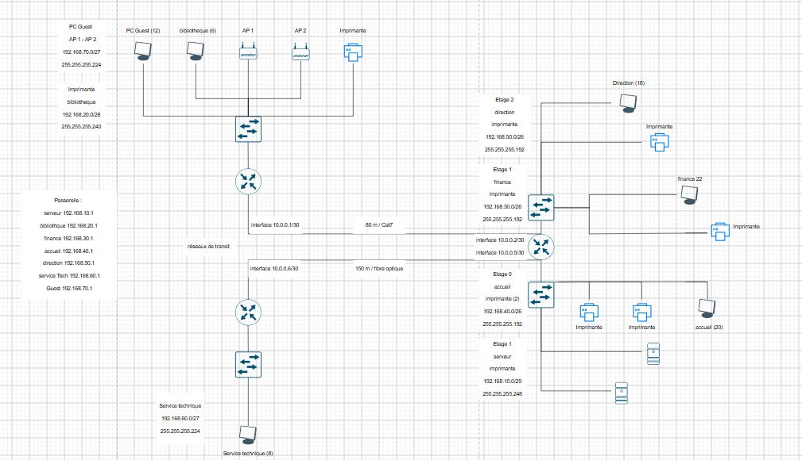
Vue d’ensemble du réseau
Ilyass & Quentin · ETML
3 routeurs : R1 bibliothèque, R2 bâtiment central, R3 service technique
4 switches : un par zone (S1 à S4)
2 liaisons de transit : 10.0.0.0/30 et 10.0.0.4/30
Topologie en étoile autour du Routeur 2 (bibliothèque)
Schéma réalisé sur draw.io
Notes:
Trois sites : la bibliothèque (Routeur 1), le bâtiment principal avec 3 étages (Routeur 2) et l’atelier du service technique (Routeur 3). Le Routeur 2 est le centre : il relie les deux autres par des réseaux de transit /30.

Slide 6
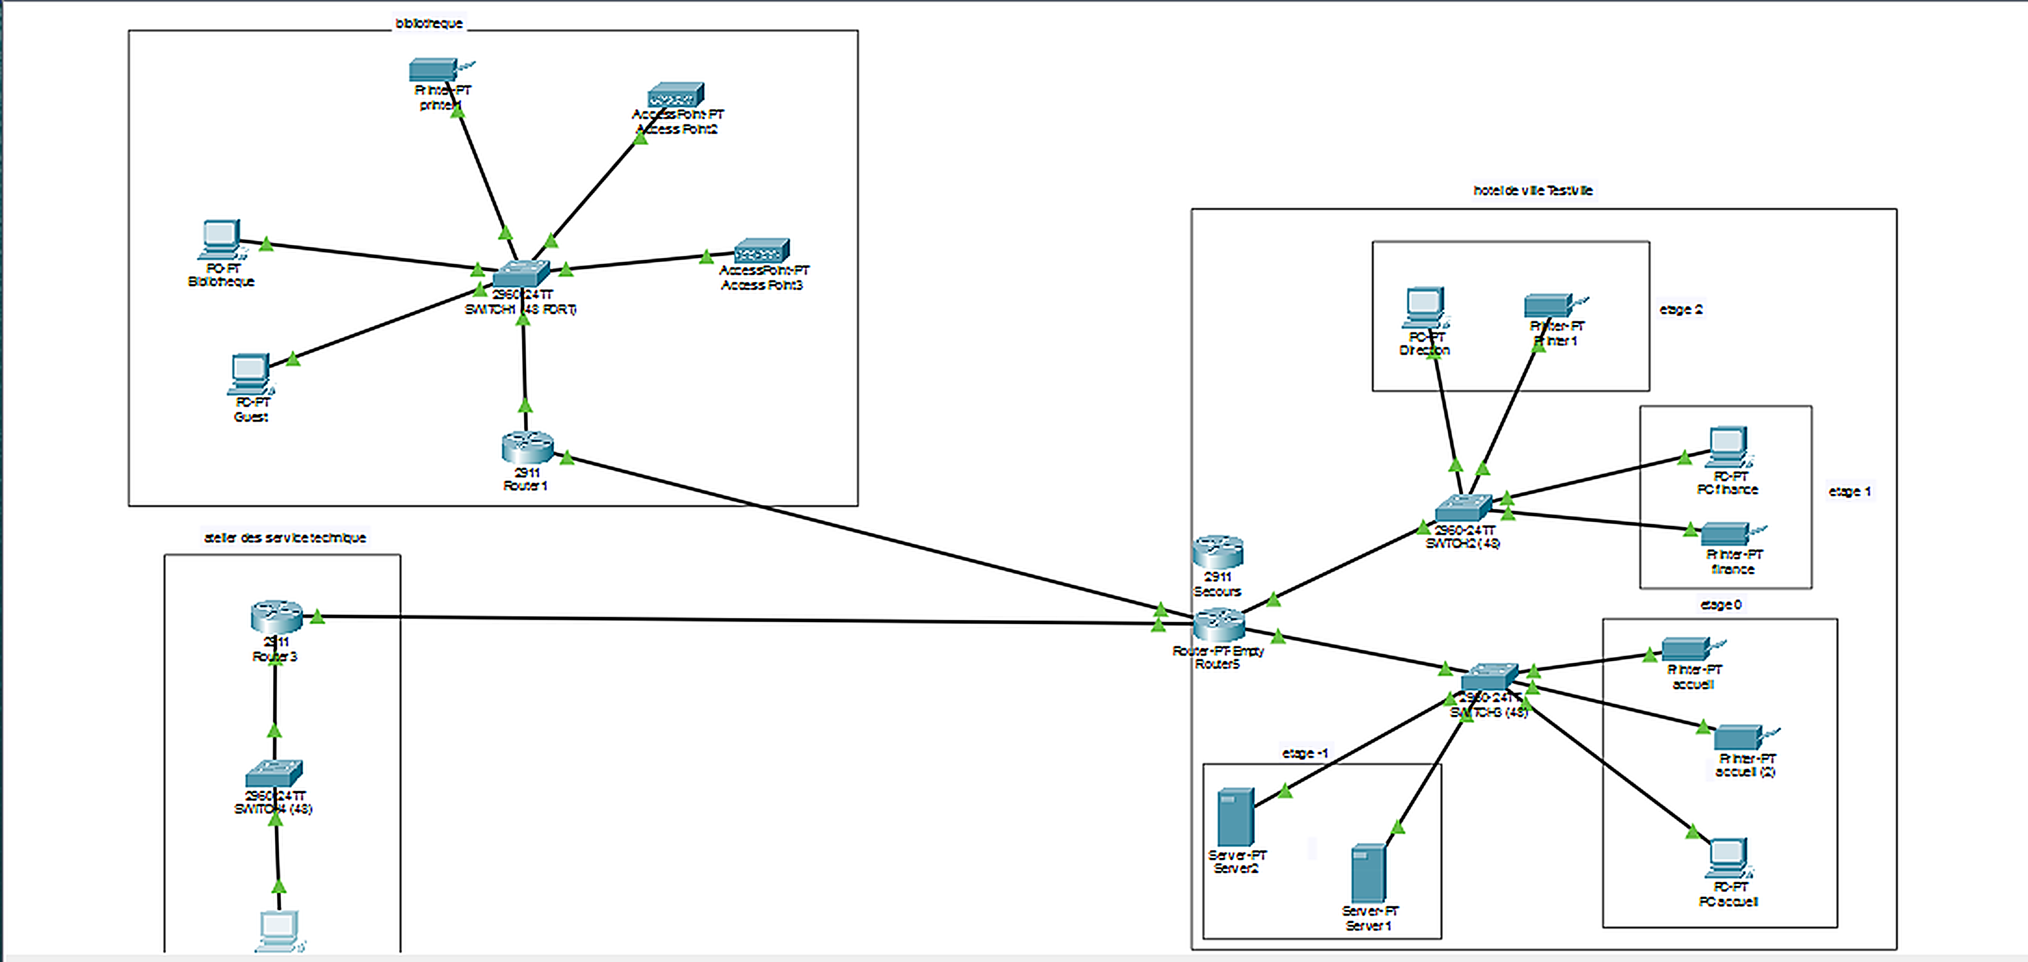
Maquette Packet Tracer
Ilyass & Quentin · ETML
Notes:
Voici la maquette réalisée dans Packet Tracer : on y retrouve les 4 switches, les 3 routeurs et les appareils de chaque zone. Le routeur de secours dessiné à côté du Routeur 2 n’est pas configuré.

Slide 7
Plan d’adressage et VLAN
Ilyass & Quentin · ETML
VLAN | Service | Réseau | Masque | Passerelle | Hôtes utilisables
10 | Serveurs | 192.168.10.0/29 | 255.255.255.248 | 192.168.10.1 | 6
20 | Bibliothèque | 192.168.20.0/28 | 255.255.255.240 | 192.168.20.1 | 14
30 | Finance | 192.168.30.0/26 | 255.255.255.192 | 192.168.30.1 | 62
40 | Accueil | 192.168.40.0/26 | 255.255.255.192 | 192.168.40.1 | 62
50 | Direction | 192.168.50.0/26 | 255.255.255.192 | 192.168.50.1 | 62
60 | Service technique | 192.168.60.0/27 | 255.255.255.224 | 192.168.60.1 | 30
70 | Guest | 192.168.70.0/27 | 255.255.255.224 | 192.168.70.1 | 30
— | Transit R1–R2 | 10.0.0.0/30 | 255.255.255.252 | R1 .1 / R2 .2 | 2
— | Transit R2–R3 | 10.0.0.4/30 | 255.255.255.252 | R2 .5 / R3 .6 | 2
Les /30 des liaisons de transit ne gaspillent que 2 adresses utiles par lien.
Notes:
Chaque service a son VLAN et son sous-réseau, dimensionné selon le nombre d’appareils. Les 7 réseaux sont en 192.168.X.0 où X est le numéro du VLAN. Les passerelles sont toujours la première adresse (.1).

Slide 8
Adressage : IP par appareil
Ilyass & Quentin · ETML
VLAN | Service | Passerelle (fixe) | Appareils (adresse par DHCP)
10 | Serveurs | 192.168.10.1 | Serveur DHCP 192.168.10.3 (fixe) · Serveur 2 · Imprimante
20 | Bibliothèque | 192.168.20.1 | 6 PC · Imprimante
30 | Finance | 192.168.30.1 | 22 PC · Imprimante
40 | Accueil | 192.168.40.1 | 20 PC · 2 imprimantes
50 | Direction | 192.168.50.1 | 18 PC · Imprimante
60 | Service technique | 192.168.60.1 | 8 PC
70 | Guest | 192.168.70.1 | 12 PC · 2 points d’accès
Notes:
Les passerelles sont en adresse fixe. Le serveur DHCP est en 192.168.10.3 et distribue les adresses de tous les PC, imprimantes et points d’accès.

Slide 9
Adressage : réseaux de transit
Ilyass & Quentin · ETML
Liaison | Réseau | Masque | Extrémité A | Extrémité B | Câble
R1 – R2 | 10.0.0.0/30 | 255.255.255.252 | Routeur 1 Gig0/0 10.0.0.1 | Routeur 2 Gig0/0 10.0.0.2 | Cat7, 80 m, Débit 10 Gbit/s
R2 – R3 | 10.0.0.4/30 | 255.255.255.252 | Routeur 2 Gig2/0 10.0.0.5 | Routeur 3 Gig0/2 10.0.0.6 | Fibre optique, 150 m
Notes:
Les deux liaisons entre routeurs : 10.0.0.0/30 entre R1 et R2 (Cat7, 80 m), 10.0.0.4/30 entre R2 et R3 (fibre, 150 m).

Slide 10
Pourquoi ce matériel ?
Ilyass & Quentin · ETML
Switch 2960-24TT
Routeur 2911
Switch de niveau 2 : 24 ports FastEthernet pour les PC et imprimantes, 2 ports Gigabit pour la liaison trunk. Gère les VLAN et sépare les services.
Routeurs des sites éloignés (R1, R3) : ports Gigabit, routage inter-VLAN par sous-interfaces, routes statiques.
Routeur central (R2)
Câbles
Routeur modulaire avec plusieurs ports Gigabit : un pour chaque étage et un pour chaque liaison vers R1 et R3.
Cat7 (80 m) vers la bibliothèque : reste sous la limite de 100 m du cuivre. Fibre optique (150 m) vers l’atelier : dépasse les 100 m.
Notes:
Argumentaire à adapter avec vos propres raisons. Le point fort : un switch par zone pour limiter la longueur des câbles, un routeur par site, et la fibre optique pour la distance supérieure à 100 m.

Slide 11
Switches : créer les VLAN
Ilyass & Quentin · ETML
vlan 20
name bibliothèque
exit
vlan 70
name guest
exit
vlan 20 crée le VLAN numéro 20
name lui donne un nom lisible
exit retour au mode précédent
7 VLAN en tout, un par service
Notes:
On crée un VLAN par service : 10 serveurs, 20 bibliothèque, 30 finance, 40 accueil, 50 direction, 60 service technique, 70 guest.

Slide 12
Switches : les ports d’accès
Ilyass & Quentin · ETML
interface FastEthernet 0/2
switchport mode access
switchport access vlan 20
exit
interface Fa 0/2 choisit le port à configurer
mode access le port relie un seul appareil
access vlan 20 place ce port dans le VLAN 20
Notes:
Chaque port où l’on branche un PC ou une imprimante est mis en mode access et affecté à un seul VLAN. Exemple : Fa0/2 du Switch1 est dans le VLAN 20 (bibliothèque).

Slide 13
Switches : le trunk
Ilyass & Quentin · ETML
interface Gig0/1
switchport mode trunk
switchport trunk allowed vlan 20,70
exit
mode trunk un seul lien pour plusieurs VLAN (802.1Q par défaut sur un 2960)
allowed vlan 20,70 seuls ces VLAN passent
Notes:
Le port Gig0/1 relie le switch au routeur. Un seul câble transporte tous les VLAN du switch : sur un switch 2960 le trunk est en 802.1Q par défaut, donc la commande d’encapsulation n’est pas nécessaire (elle n’existe pas sur ce modèle).

Slide 14
Routeurs : les sous-interfaces
Ilyass & Quentin · ETML
interface gigabitEthernet 0/1
no shutdown
exit
interface gigabitEthernet 0/1.20
encapsulation dot1Q 20
ip address 192.168.20.1 255.255.255.240
no shutdown allume le port physique
0/1.20 sous-interface du VLAN 20
encapsulation dot1Q 20 associe la sous-interface au VLAN 20
ip address adresse de la passerelle du VLAN
Notes:
Un seul port physique du routeur sert de passerelle à tous les VLAN d’un switch : c’est le routage inter-VLAN (router-on-a-stick).

Slide 15
Routeurs : les routes statiques
Ilyass & Quentin · ETML
ip route 192.168.30.0 255.255.255.192 10.0.0.2
192.168.30.0 le réseau à atteindre (VLAN 30 finance)
255.255.255.192 son masque
10.0.0.2 le routeur voisin à qui on envoie les paquets (next-hop)
Notes:
Chaque routeur ne connaît que ses réseaux directement connectés. On lui indique par quel voisin atteindre les autres : 5 routes sur le Routeur 1, 3 sur le Routeur 2, 6 sur le Routeur 3.

Slide 16
Routeurs : DHCP et sauvegarde
Ilyass & Quentin · ETML
interface gigabitEthernet 0/1.20
ip helper-address 192.168.10.3
exit
end
write memory
ip helper-address envoie les demandes DHCP au serveur 192.168.10.3
end retour au mode privilégié
write memory sauvegarde la configuration
Notes:
Le serveur DHCP est dans le VLAN 10. Les demandes DHCP sont des broadcasts qui ne traversent pas les routeurs : helper-address les transforme en demandes dirigées vers le serveur.

Slide 17
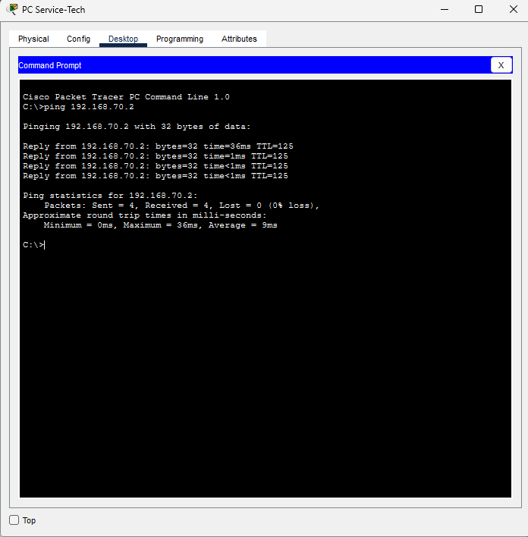
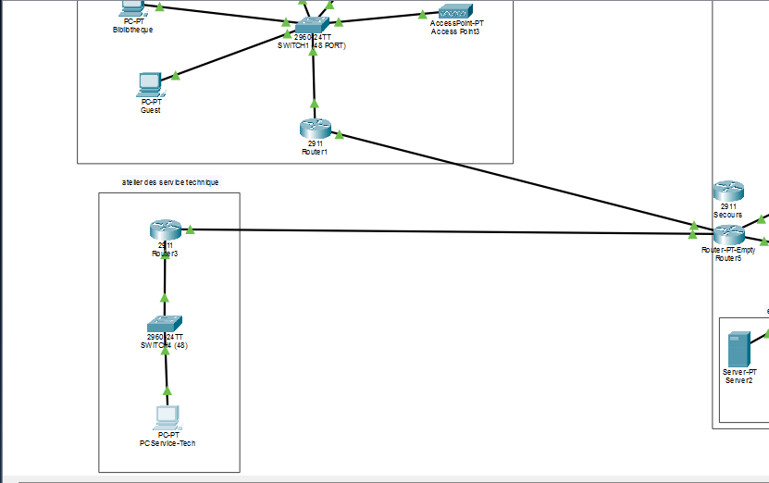
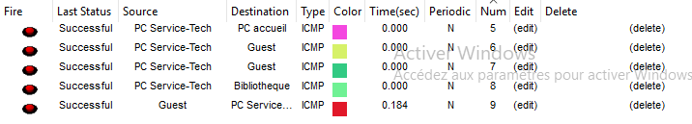
Validation du fonctionnement des pings
Ilyass & Quentin · ETML
Notes:
Le serveur DHCP est dans le VLAN 10. Les demandes DHCP sont des broadcasts qui ne traversent pas les routeurs : helper-address les transforme en demandes dirigées vers le serveur.

Slide 18
Notre avis
Ilyass & Quentin · ETML
Notre avis
Ce qu’on aurait pu faire en plus
Notes:
À dire à l’oral par Ilyass et Quentin : notre avis sur le réseau, puis ce qu’on aurait pu faire en plus.

Slide 19
Conclusion
Ilyass & Quentin · ETML
Merci de nous avoir écoutés
Avez-vous des questions ?
Notes:
Remercier la classe puis ouvrir les questions.

